Slide 1


Mobilité internationale
DRI -
Direction des Relations Internationales

Slide 2


La DRI à votre disposition pour vous aider
Coordinatrice de la mobilité entrante Mélinda AINCE incomingdri@icp.fr
Coordinatrice de la mobilité hors Europe Yannick LAMBRON International.monde@icp.fr
Coordinatrice de la mobilité Europe Victoire DESMAREST
International.europe@icp.fr
Chargé de mission Christophe FARGES c.farges@icp.fr
Directeur Daniel OLLIVIER d.ollivier@icp.fr

Slide 3
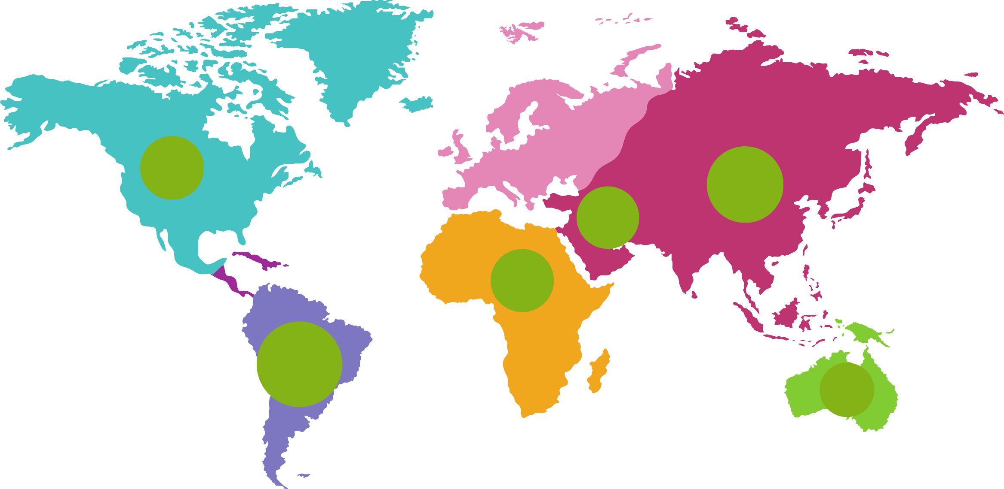


Mobilités de l’ICP
207
universités partenaires
31
2
7
2
53
pays
1
9
22
hors Europe
(voir carte)
31
Europe
1

Slide 4

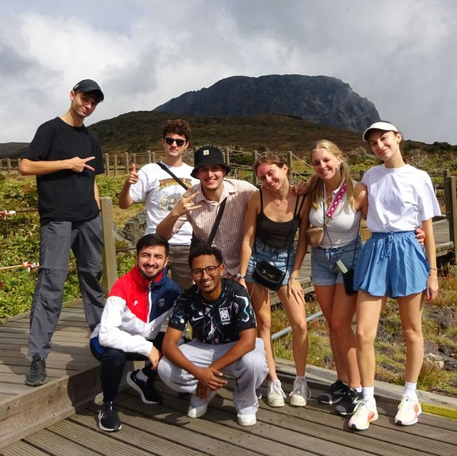

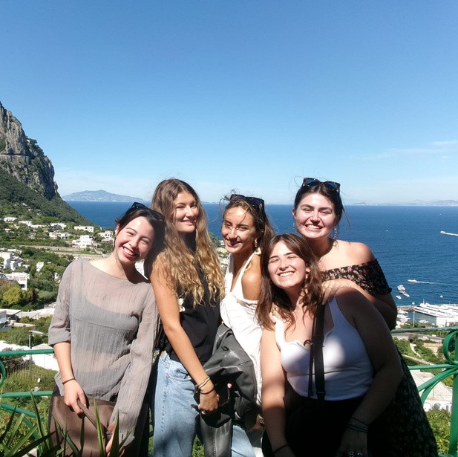

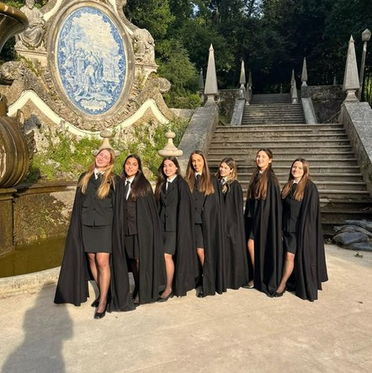
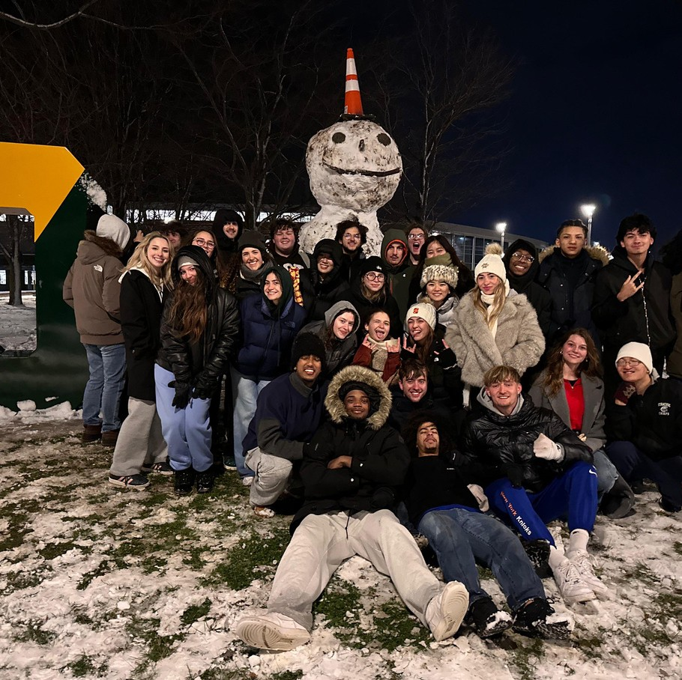
Septembre - Décembre 2025
Corée
Espagne
Italie
313
partants
128
hors Europe
185
Europe
Japon
Portugal
USA

Slide 5
Partir avec l’ICP
3 possibilités de départ :
Mobilités d’études
1 seul semestre en L3
Assistants de français
1 année
Stages du MEAE
2 à 3 mois
(Ministère de l’Europe et des Affaires Étrangères)

Slide 6
Mobilités d’études
Départ en 3ème année de licence :
Semestre 5 ou semestre 6
A privilégier Allemagne, Pologne, Grèce, Inde
Valider chaque matière :
Pas de système de compensation, Pas de rattrapage organisé à l’ICP
3 vœux de destinations dans le formulaire de candidature :
Si votre candidature est retenue, vous recevrez par mail début janvier le nom de l’université qui vous est proposée parmi
vos trois vœux.

Slide 7
Les différents types d’accords internationaux
Europe – Accords Erasmus
Hors Europe – Accords d’échanges USA/Canada – Accords MICEFA*
Frais de scolarité à régler uniquement à l’ICP
Accords Study abroad
Frais de scolarité à régler :
à l’ICP et à l’établissement d’accueil,
entre 3 500 à 8 000 € pour l’établissement partenaire
*Accord qui concerne uniquement le campus de Paris

Slide 8
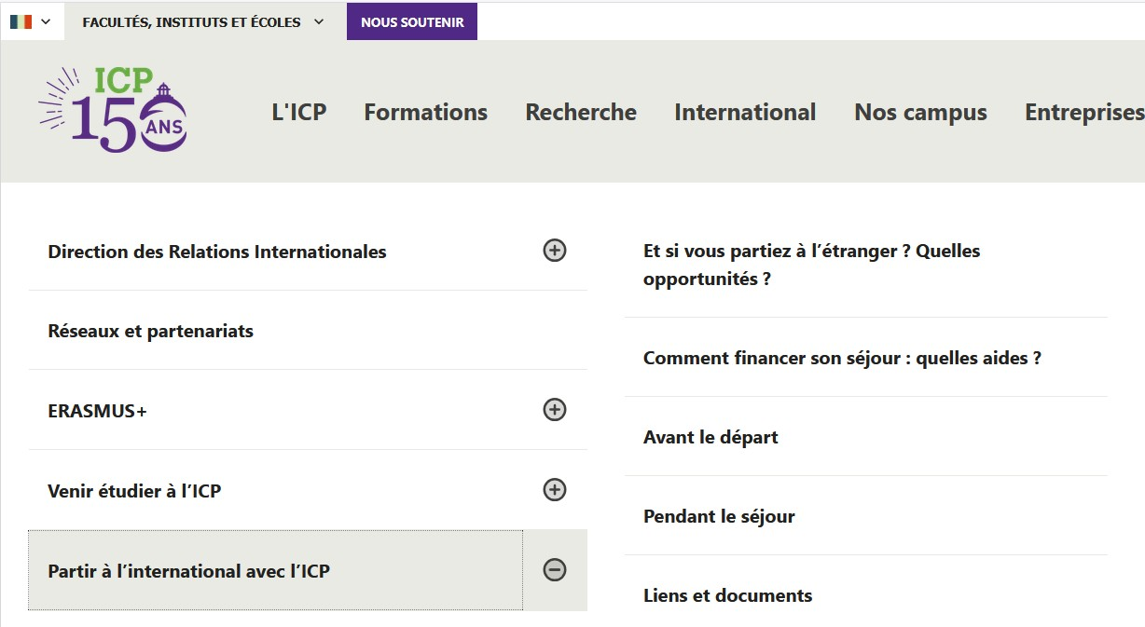
Choisir sa destination :
Site ICP : onglet « international »
https://www.icp.fr/international/partir-a- linternational-avec-licp

Slide 9
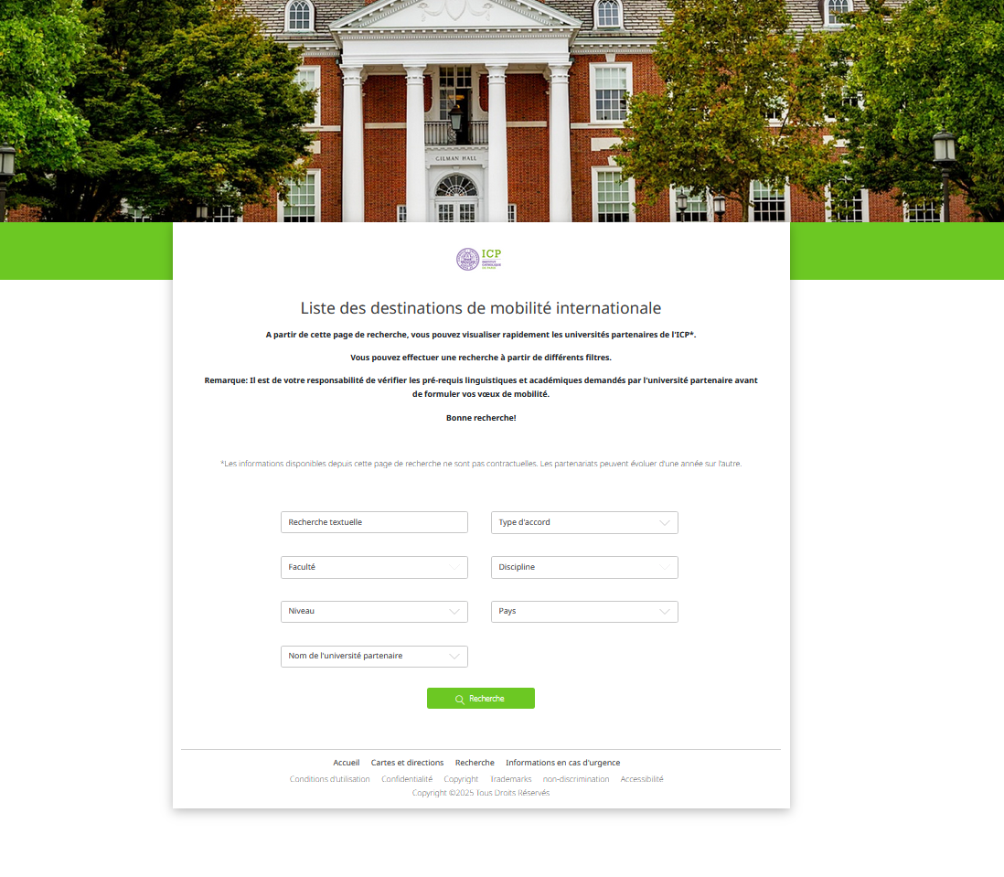
Mappemonde
https://icp.adv-pub.moveonfr.com/home-page-1589/

Slide 10
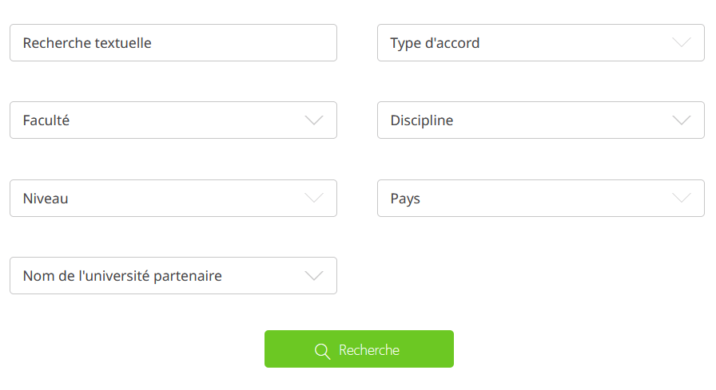
Naviguer sur la mappemonde : 1. Par discipline
Conseil : une recherche par discipline pour visualiser tous les accords possibles
Attention au type de d’accord :
échanges ou Study abroad !

Slide 11
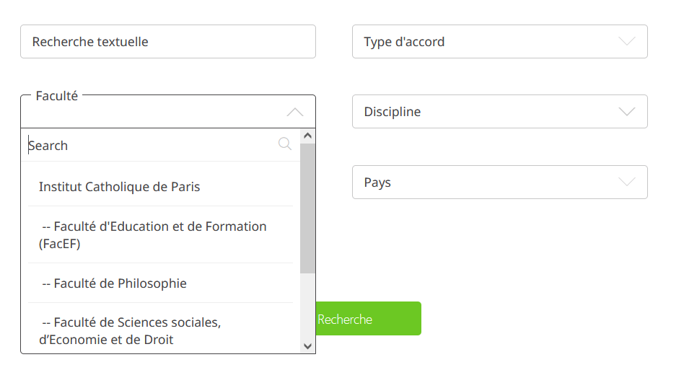
Naviguer sur la mappemonde : 2. Par Faculté

Slide 12

Sur le site des facultés des universités partenaires
Consulter le calendrier académique, la date de début et de fin de cours
Identifier les cours qui vous intéressent
Vérifier les périodes d’examens
Les cours choisis doivent être en cohérence avec votre cursus de L3 à l’ICP
Attention SSEP : tenir compte de la spécialité de L3 choisie
Chaque faculté dispose d’un enseignant « référent international » pour vous
aider dans le choix des cours

Slide 13
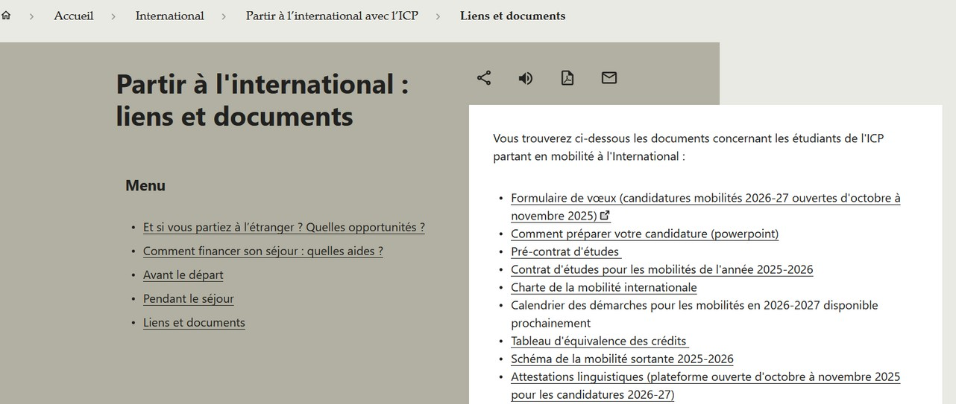
Crédits hors Europe : équivalences
Attention ! 30 ECTS à valider
Tableau des équivalences de crédits pour les universités hors Europe :
accessible dans “Liens et documents”

Slide 14
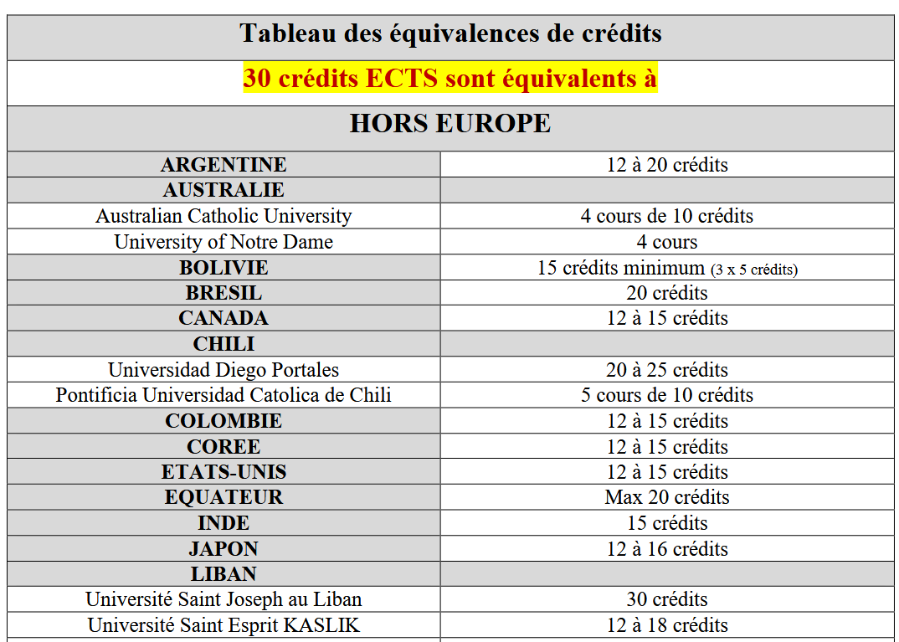
Tableau des équivalences de crédits sur liens et documents

Slide 15


Niveaux de langue
Pour chacun des trois vœux, vous devez vérifier les pré-requis académiques et linguistiques sur la mappemonde, et fournir impérativement :
Soit l’attestation linguistique/candidature mobilité, de l’ICP
niveau B2 obligatoire
Soit une certification, TOEFL ou IELTS pour l’anglais
Passer le test d’attestations de langues :
https://formation.icp.fr/course/index.php?categoryid=1672
Mot de passe : monde25

Slide 16
Certification TOEFL ou IELTS
Date limite de passation conseillée : avant le 20 octobre afin de recevoir le résultat avant le 10 novembre
Réservez votre place dès maintenant !
Les tests sont à passer :
Dans un centre agréé
Sur ordinateur (et pas en version papier)
“Home Edition” et “My best score” ne sont pas acceptés par les universités partenaires !
TOEFL IBTS : https://www.ets.org/toefl/test-takers/ibt/schedule.html IELTS : https://www.britishcouncil.fr/examen/ielts/quel-test/academic

Slide 17
Budget
Estimation du coût global d’une mobilité d’1 semestre :
(Logement, nourriture, transports, assurance, visa...)
Europe
(Accords Erasmus) :
5 000 à 7 000 €
Hors Europe
8 000 à 15 000 €
(Accord bilatéral + MICEFA)
Attention pour Study Abroad : ajouter les frais de scolarité de l’université d’accueil : 3 500 à 8 000 €

Slide 18
Aides financières à la mobilité
Bourses Erasmus +
Bourses ICP International
Bourses régionales Grand Est et Normandie
Toutes ces bourses sont cumulables, avec la
bourse du Gouvernement français (CROUS)

Slide 19

1. Bourses Erasmus + pour mobilités d’études
Bourse attribuée automatiquement pour toutes les mobilités dans l’U.E sauf les mobilités en “Study Abroad” (Irlande, Royaume-Uni, Scuolo Lorenzo di Medici en Italie)
Sans condition de ressources
Si bourses du CROUS, échelon 6 ou 7 : la bourse est majorée
La bourse Erasmus+ est versée en 2 fois, 80% au début, 20% au retour

Slide 20
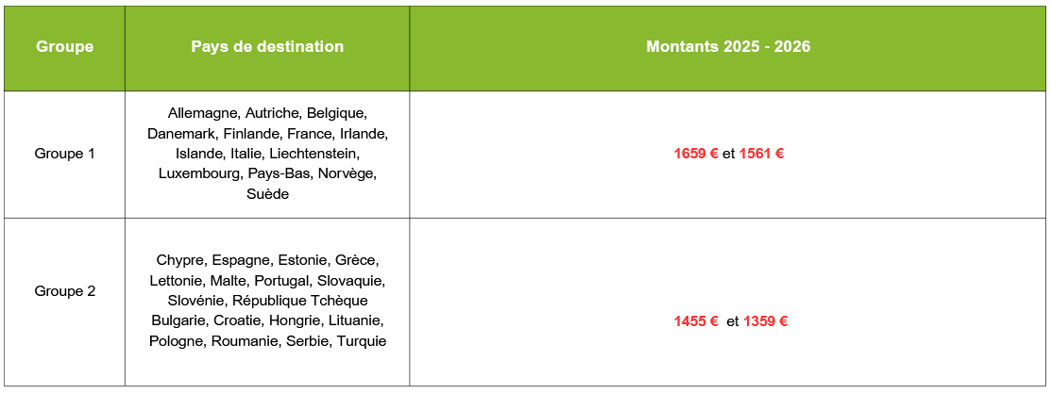
1. Bourses Erasmus + pour mobilités d’études
*
*
*Selon le coût de la vie et le prix du voyage

Slide 21
2. Bourses ICP International pour mobilités d’études
Bourse ouverte aux mobilités Europe ou Hors Europe
Critère académique : moyenne minimale de 11/20
Critère social : quotient familial inférieur à 20 000 €
Montant global de la bourse : Europe 500 ou 1 000 €
Dossier de candidature à remplir : fournir le dernier avis d’imposition avec Informations : c.farges@icp.fr
Hors Europe 1 000 ou 1 500€
le dossier de candidature à la mobilité

Slide 22
Bourses de stages
Bourses Erasmus +, stages en Union Européenne
Bourses ICP International, stages en Union Européenne ou Hors Europe
Critère social : quotient familial inférieur à 19 000 €
Critère académique : moyenne minimale de 11/20
Pas de durée minimum
Durée minimum : 2 mois
Informations : international.europe@icp.fr
Informations : c.farges@icp.fr
Demande à effectuer une fois le lieu de stage trouvé
Bourses pour stages obligatoires, inclus dans votre formation et donnant droit
à des ECTS

Slide 23

Handicap
Aucun handicap ne doit être un frein à une demande de mobilité
Si vous êtes dans ce cas, venez en parler en toute confidentialité à la Direction des Relations Internationales
Bâtiment P, 2ème étage
En Europe, la bourse Erasmus + est plus importante si vous avez un handicap Voir document sur le site de l’ICP :
Erasmus+ inclusion financements complémentaires

Slide 24
A retenir !!
Moyenne générale de L1 prise en compte
Passez la certification linguistique et/ou l’attestation linguistique le plus tôt possible
Ne pas contacter les universités partenaires car vous n’avez pas été sélectionné·e·s
Vérifiez le calendrier académique
Vérifiez les périodes d’examens
Chaque matière doit être validée
Pas de système de compensation (entre matières + entre semestres)
Pas de rattrapage organisé à l’ICP

Slide 25



Assistant de langue, une année : France Education International
L’Assistant seconde le professeur de français :
peut intervenir en classe entière, ou prendre de petits groupes d’élèves à part
25 pays proposés
Avoir entre 20 et 35 ans
Recrutement de l’année 2026 - 2027 : janvier 2026
https://www.france-education-international.fr/partir-letranger/devenir-assistant-de-langue-francaise-letranger?langue=fr

Slide 26


Assistant de langue aux USA : Amity Institute
Être inscrit à temps plein dans une université ;
Assister le professeur dans les cours/travaux de groupe ;
Organiser des présentations culturelles ;
Participer à des activités extrascolaires ;
Vivre dans une famille d'accueil américaine qui fournit
gratuitement le logement et les repas quotidiens au stagiaire.
Compensation de 350 $ par mois d’argent de poche.

Slide 27
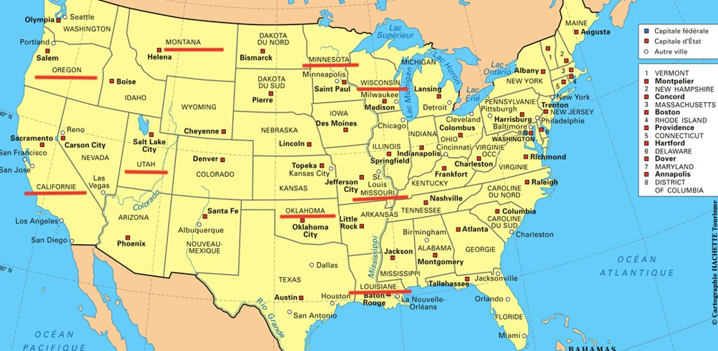
Etats concernés par Amity
Informations : d.ollivier@icp.fr

Slide 28

Stages du MEAE
Ministère de l’Europe et des Affaires Étrangères
Stage en consulat ou en ambassade de France
Durée moyenne : entre 2 et 3 mois Période : juin - septembre
Ouvert aux licences : SSEP, DPSP, Histoire-Sciences Politiques Portail pour candidater : https://www.pass.fonction-publique.gouv.fr/
Informations : c.farges@icp.fr

Slide 29
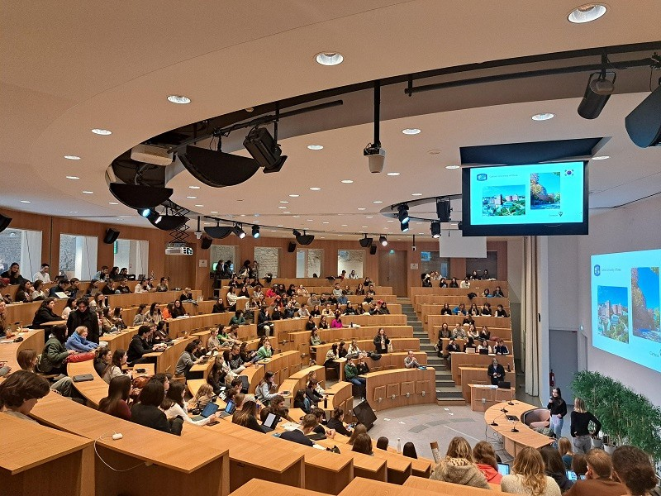
USA
Mardi 7 octobre
USA - Canada
12h00 – 13h00
Auditorium
Réunion qui concerne uniquement le campus de Paris

Slide 30
Formulaire de candidature
Mardi 14 et mardi 21 octobre
Comment remplir le formulaire de candidature*
12h00 – 13h00
Auditorium
Date limite de dépôt de dossier :
19 novembre 2025
*Pour ces 2 réunions, choisir la date qui vous convient
Nombre de places limité !

Slide 31


Merci de votre attention !

